Slide 1
Metabolizmus kalcia a fosfátů.
Regulace kostní přestavby.
Osteoporóza.
MUDr. Miroslava Hlaváčová, PhD.
Biochemický ústav LF MU

Slide 2
Vápník v těle :
celkový vápník
1,0 – 1,3 kg
tělesné tekutiny
1 %
kosti
99 %
ECT
0,1 %
ICT
0,99 %
fyziologicky účinný je jen
volný ionizovaný vápník !!
IST
krevní plazma
375 mg
2,5 mmol / l
50 % Ca volný, ionizovaný (1,25 mmol / l)
32 % Ca vázaný na albumin, ≈ na pH (0,8 mmol / l)
8 % Ca vázaný na globuliny (0,2 mmol / l)
10 % Ca v komplexech s anionty (0,25 mmol / l)
hydrogenuhličitan,
laktát, fosfát, …

Slide 3
Biologické účinky vápníku:
přenos signálu do buňky (komplex Ca-kalmodulin)
stavební materiál (kosti, zuby, kalcifikace)
neuromuskulární dráždivost (hypokalcemie zvyšuje iritabilitu, hyperkalcemie zvyšuje kontraktilitu)
krevní srážení
aktivita enzymů a hormonů

Slide 4
Potřeba vápníku:
v Česku má osteoporózu cca každá 3. žena a každý 5. muž
denní potřeba vápníku je cca 1g (≈ 25 mmol), starší osoby a těhotné ženy 1,5g
(0,5l mléka anebo 65g tvrdého sýra anebo 250ml jogurtu má cca 0,5g vápníku)
v dětství zužitkujeme 50% z přijatého vápníku, v dospělosti jenom 10-40%

Slide 5
Zdroje vápníku:
vhodné zdroje
  polotučné mléčné výrobky
  kysané mléčné výrobky (acidita podporuje vstřebávání)
  některé druhy zeleniny (květák, růžičková kapusta, čekanka, brokolice)
  okrajové zdroje – mák, ořechy, sardinky, vodovodní voda (v Brně cca 2-2,5 mmol Ca/l)
nevhodné zdroje
  špenát (tvorba nerozpustného šťavelanu vápenatého)
  tavené sýry (vysoký obsah fosforečnanů – tvorba nerozpustných vápenatých solí fosfátů)
  značný příjem fosforečnanů představuje aj Coca-Cola (a jí podobné)
  listová zelenina s vysokým obsahem hořčíku (ideálny poměr vápníku a hořčíku je 2:1)

Slide 6


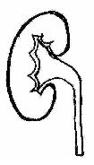
Rozložení a pohyby kalcia v těle :
Minerální depozita
25 mol Ca
(rychle vyměnitelných
100 mmol)
Denní příjem
přibližně 25 - 30 mmol (1 - 1,5g)
remodelace kosti
7,5 mmol / d
( ↓ fosfáty,
oxaláty,
fytáty)
rychlá výměna
500 mmol / d
absorpce
do 15 mmol / d
plazma
2,5 mmol / l
celkem jen 35 mmol
ICT
signální funkce
100 mmol / l
sekrece
až 7 mmol / d
filtrace
240 mmol / d
tubulární resorpce
230 mmol / d
Exkreční frakce max. 5 %
PTH ji snižuje, kalcitonin a vysoká nabídka Na⁺ ji zvyšuje
17 – 25 mmol /d
5 – 6 mmol /d

Slide 7
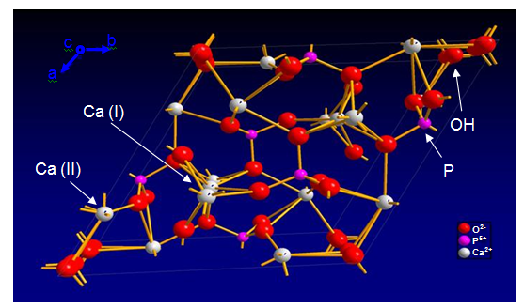
Hydroxyapatit :
Ca₃(PO₄)₂
Ca₃(PO₄)₂
2 OH⁻
Ca²⁺
hydroxyapatit
je hlavní strukturní
komponentou kosti
≈ 65 % hmotnosti kosti
Ca₃(PO₄)₂
3 Ca₃(PO₄)₂ • Ca(OH)₂
hydroxyapatit

Slide 8
Fluorapatit :
Ca₃(PO₄)₂
Ca₃(PO₄)₂
Ca²⁺
2 F⁻
hlavní složka dentinu
Ca₃(PO₄)₂
3 Ca₃(PO₄)₂ • CaF₂
fluorapatit

Slide 9
Součin rozpustnosti (K_{S}) :
 |  | K_{S}
fosforečnan vápenatý | Ca₃(PO₄)₂ | 2 • 10⁻³⁰
hydroxyapatit | Ca₅(PO₄)₃OH | 2,3 • 10⁻⁵⁹
fluorapatit | Ca₅(PO₄)₃F | 3,1 • 10⁻⁶⁰
[Ca²⁺]³ • [ PO₄³⁻ ]² = K_{S}

Slide 10
Anorganický fosfát ( P_{i} ) v séru :
[ P_{i} ] = 1 mmol / l
[ HPO₄²⁻ ]
= 4 : 1
( pH = 7,40 )
[ H₂PO₄⁻ ]
[ PO₄³⁻ ] = 0 !!
[Ca²⁺]³ • [ PO₄³⁻ ]² = K_{S}

Slide 11
Anorganický fosfát ( P_{i} ) v kosti :
HPO₄²⁻ + OH⁻ → PO₄³⁻ + H₂O
H₂PO₄²⁻ + 2 OH⁻ → PO₄³⁻ + 2 H₂O
tvorba nerozpustného kostního minerálu → alkalická reakce
(viz ALP !!)
↑ [ PO₄³⁻ ]
[Ca²⁺]³ • [ PO₄³⁻ ]² = K_{S}
opačně u resorpce kosti

Slide 12
Osteokalcin:
= BGP = bone gamma carboxyglutamic acid-containing protein
obsahuje 3 karboxyglutamáty (Gla) pro vazbu Ca²⁺
reguluje mineralizaci kostí
marker remodelace kostí (aktivita osteoblastů v tvorbě organické matrix)
← (vitamin K)
γ-karboxy glutamová kyselina (Gla)
vazba Ca²⁺

Slide 13
Vápníková homeostáza :
parathyrin (PTH, parathormon)
kalcitonin (thyreokalcitonin)
kalcitriol

Slide 14
parathyrin (PTH)
nejvýznamnější regulátor extracelulárního Ca²⁺
tvoří se v příštítných tělískách, účinný je N-terminální konec prohormonu
sekrece je bazální (cave hyperplazie!) a pulzní
pulzní sekrece závisí na kalcemii, je též regulovaná kalcitriolem

Slide 15
Senzor pro kalcemii :
nachází se v příštítných tělískách
receptor → G_{q} – protein → vzestup Ca²⁺ v plazme způsobí zvýšený vstup Ca²⁺ do buněk → zvýšená intracelulární hladina Ca²⁺ zde má inhibiční vliv (na rozdíl od ostatních buněk !!)

Slide 16
Parathyrin - účinky:
  kost:
    ↑ uvolňování kalcia a fosforu z kostí působením na osteoklasty (přes osteoblasty!)
  ledviny:
    ↑ reabsorpci kalcia z glomerulárního filtrátu, ↓ reabsorpci fosfátů (Ks!)
  ↑ syntézu 1,25-vitamínu D a teda nepřímo ↑ absorpci kalcia ze střeva

Slide 17
Parathyrin – účinek na kost:
  rychlý – minuty
  pomalý – hodiny až dni, trvá i po poklesu PTH v plazmě
  stimuluje receptory osteoblastů, které následně aktivují osteoklasty
  samotné osteoblasty PTH nejdřív tlumí, po několika dnech ↑ jejich růst a tvorbu osteoidu
  má účinek aj na osteocyty (mobilizace kalcia přes osteolýzu)
  dlouhodobá stimulace PTH vede ke zvýšenému počtu a zvýšené aktivitě osteoklastů, nízké dávky podávané intermitentně ↑ novotvorbu kosti!!! (podstata (ne)známa)

Slide 18
kalcitonin
(thyreokalcitonin, 32 AA, C-buňky štítné žlázy)
antagonista PTH, účinek stimulovaný estrogeny
omezený význam pro regulaci, ochrana před náhlým ↑ kalcemie (za fyziologických podmínek má minimální efekt)
sekrece řízená kalcemií (senzor obdobný příštítným tělískům)
tlumí kostní resorpci inhibicí osteoklastů, podporuje novotvorbu matrix (léčba osteoporózy)
inhibuje resorpci vápníku i fosfátů v tubule → ↑ kalciurii i fosfaturii
analgetické působení u kostní bolesti

Slide 19
kalcitriol
kalcidiol je hlavní metabolit kalciolu v plazme (< 10 μmol/l, sezónní rozdíly, t_{1/2} ≈ 20-30 d, vazba na D-binding protein)
7-dehydrocholesterol
kalciol (kůže, UV )
25 - kalcidiol (játra, 25-hydroxyláza)
1,25 - kalcitriol (ledviny, 1-hydroxyláza)
inhibice: ↑ kalcitriol a kalcitonin
nadbytek přijatého Ca
stimulace: PTH při hypokalcemii
somatotropin, prolaktin

Slide 20
Kalcitriol – účinky v Ca metabolizme:
enterocyt
  ↑ absorpci, transport přes enterocyty a uvolňování do oběhu
  zvyšuje absorpci a transport fosfátů
ledviny
  zvyšuje zpětnou resorpci vápníku v tubulech

Slide 21
Kalcitriol – účinky v Ca metabolizme II
kost
  komplexní účinky, udržuje rovnováhu mezi formací a resorpcí kosti
  při hypokalcemii zvyšuje resorpci kosti koordinovanou aktivitou osteoblastů a osteoklastů
  za příznivých podmínek zvyšuje zabudovávání kalcia do kosti
interakce s PTH
  kalcitriol inhibuje syntézu a sekreci PTH, co funguje jako negativní zpětná vazba i na jeho tvorbu (PTH stimuluje tvorbu kalcitriolu)

Slide 22
Kalcitriol – ostatní účinky:
receptory se nacházejí v mnohých tkáních (srdce, cévy, žaludek, játra, mozek, ......)
reguluje buněčnou diferenciaci a proliferaci
inhibuje buněčný růst
stimuluje sekreci inzulínu
inhibuje produkci reninu
buňky imunitního systému mají receptor pro vit. D, některé dokonce vit. D produkují (!)
→ vit. D má imunomodulační účinek !!

Slide 23
Kalcitriol – ostatní účinky II:
deficit kalcitriolu zvyšuje riziko mnohých nemocí:
  autoimunitní onemocnění (DM 1. typu, sclerosis multiplex, revmatoidní artritida)
  malignity (kolorektální karcinom, karcinom prostaty a prsníku)
  kardiovaskulární onemocnění
  DM II. typu
  psychiatrické onemocnění (schizofrenie, deprese)
v Evropě má deficit vitamínu D 30% populace, u starších lidí je to až 75%

Slide 24
Další regulátory kostního metabolizmu
estrogeny
růstový hormon
hormony štítné žlázy
glukotropní hormony kortizol, inzulín, leptin
lokální faktory (systém RANK/OPG, Wnt/sklerostin)

Slide 25
estrogeny
komplexní efekt
↓ účinek PTH a thyreoidních hormonů
inhibují uvolňování cytokinů z osteoblastů (↓ aktivaci osteoklastů)
předpokládá se účinek na regulaci kalcitoninu a kalcitriolu
nedostatek estrogenu zvyšuje produkci TNF alfa, IL-1 a IL-6 (zvyšují resorpci)

Slide 26
růstový hormon
stimuluje 1α- hydroxylázu
zvyšuje kostní obrat s převahou osteoformace
má vliv aj na resorpci vápníku
stimuluje proliferaci osteoblastů

Slide 27
hormony štítné žlázy
důležité pro vývoj kostí v průběhu fetálního období, v kostní modulaci v dětství a při remodelačních cyklech v dospělosti (hypertyreóza je urychluje, hypotyreóza zpomaluje)
nutné pro tvorbu a maturaci kostních buněk
vzájemně se potencující efekt s růstovým hormonem
stimulují produkci IGF-1 (růstový faktor)

Slide 28
4a. kortizol
snižuje resorpci vápníku ze střeva
snižuje tvorbu kolagenu v kosti
negativně ovlivňuje tvorbu a funkci osteoblastů
hraniční dávka pro vznik osteoporózy je 7,5 mg prednisonu/d, osteoporóza může vzniknout již po několika měsících podávání

Slide 29
4b. inzulin
anabolický hormon
podporuje osteoblastogenezu
inhibuje aktivitu osteoklastů
vliv na biomechanické vlastnosti kosti
působí synergicky s dalšími hormony
diabetici 1. typu mají vyšší riziko osteoporózy

Slide 30
4c. leptin
inhibuje kostní novotvorbu působením na nervový systém
snižuje syntézu serotoninu, co ovlivňuje neurony hypotalamu a vede k regulaci chuti do jedla a kostní remodelace

Slide 31
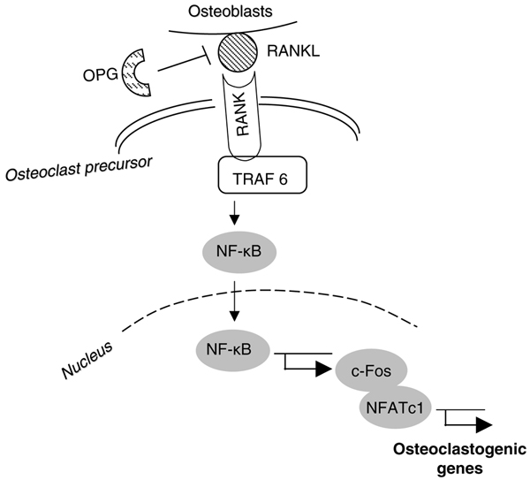
5a. systém RANK/OPG
(receptor activator NF-κB)
(ligand)
(osteoprotegerin
→ denosunab
„Prolia“)
(adaptorový protein)
(nukleární faktor kappa B)

Slide 32
5b. sklerostin a Wnt
aktivace signální dráhy Wnt vede ke zvýšené proliferaci a diferenciaci osteoblastů
hlavním inhibitorem dráhy je sklerostin – glykoprotein secernovaný osteocyty
sklerostin bráni vazbě Wnt na svůj receptor, čím blokuje tvorbu kosti

Slide 33
OSTEOPORÓZA

Slide 34
Metabolizmus kostí :
1/ osteoblasty
tvorba (formace) kosti
2/ osteoklasty
odbourávání (resorpce) kosti
● zdravá kost má oba protichůdné procesy v rovnováze
● v patologických procesech převládá obvykle zvýšená
resorpce

Slide 35
Remodelace kostí :
komplexní proces koordinované činnosti kostních buněk – osteoblastů, osteoklastů a osteocytů
funkce:
  adaptace kosti na měnící se mechanickou zátěž
  reparace drobných mechanických poškození, kterých hromadění by způsobilo stárnutí kosti
  náhrada staré kosti novou, mechanicky vhodnější

Slide 36
Kostní resorpce:
osteoklasty resorbují kost
hraniční buňky
kryjící kost
aktivace osteoresorpce
~ 20 dní
Notes:
Patofyziologie osteoporózy (3)
Pokud aktivita osteoklastu překročí osteblastickou aktivitu, kostní formace nemůže kompenzovat ztrátu kostní hmoty vzniklou resorpcí. Kostní hmota se jednoznačně zmenšuje. Mechanismus odpovědný za úbytek kosti obsahuje (American Medical Association, 2000) jevy
osteoklasty mohou tvořit nadměrně hluboké kvality, které nemohou být zaplněny osteoblasty
funkce osteoblastů může být oslabena do té míry, že normální lakuna není zaplněna
velký počet kostních remodelačních jednotek ve spojení s jedním ze dvou výše zmíněných bodů vede ke zvýšení ztráty kostní hmoty.

Slide 37
Kostní formace:
osteoblasty umisťují nový osteoid
zpětná osteoformace
~ 160 dní
nově uložený osteoid mineralizuje několik měsíců
Notes:
Patofyziologie osteoporózy (3)
Pokud aktivita osteoklastu překročí osteblastickou aktivitu, kostní formace nemůže kompenzovat ztrátu kostní hmoty vzniklou resorpcí. Kostní hmota se jednoznačně zmenšuje. Mechanismus odpovědný za úbytek kosti obsahuje (American Medical Association, 2000) jevy
osteoklasty mohou tvořit nadměrně hluboké kvality, které nemohou být zaplněny osteoblasty
funkce osteoblastů může být oslabena do té míry, že normální lakuna není zaplněna
velký počet kostních remodelačních jednotek ve spojení s jedním ze dvou výše zmíněných bodů vede ke zvýšení ztráty kostní hmoty.

Slide 38
Osteoporóza :
systémové onemocnění skeletu
snížení kostní hmoty
narušení mikroarchitektury kostního tkaniva
zvýšení křehkosti kosti
následné zvýšení rizika zlomenin
úbytek kosti je proporcionální!! = současný úbytek minerálů a proteinů
(rozdíl od osteomalacie – úbytek anorganické složky)

Slide 40
Obvyklé místa osteoporotických
zlomenin:
obratle*
bedro*
distální rádius*
proximální humerus
*obvyklé místa měření BMD

Slide 41
Rizikové faktory pro osteoporózu :
ženské pohlaví
zvyšující se věk
hypogonadismus, endokrinopatie
kavkazská rasa
nízký body mass index (BMI)
rodinná historie osteoporózy (speciálně u mužů)
kouření
předchozí fraktury
chronické podávání glukokortikoidů a jiných léčiv

Slide 42
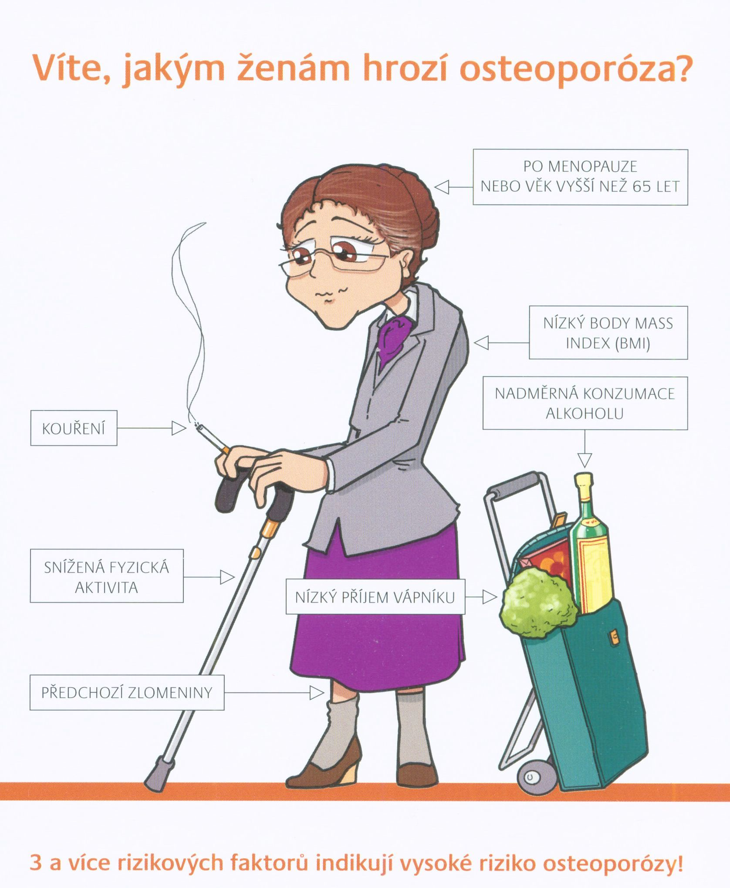

Slide 43
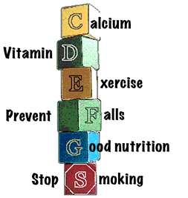
Základní prevence:
(gain of weight)

Slide 44
Klasifikace osteoporózy :
1/ primární
• juvenilní
• dospělých postmenopauzální
senilní (involuční)
2/ sekundární

Slide 45
Sekundární osteoporóza:
endokrinopatie (hyperparatyreóza, m. Cushing, tyreotoxikóza)
systémové zánětlivé onemocnění (zejména RA)
poruchy výživy, astenický habitus (BMI pod 19)
renální osteodystrofie (sekundární hyperparatyreóza)
inaktivita
tumory (karcinom prsníku, vaječníků, prostaty, semeníků, štítné žlázy)
léky (kortikosteroidy, antiepileptika, heparin, kličkové diuretika, SSRI, inhibitory aromatázy)

Slide 46
Diagnostika osteoporózy
anamnéza a klinické vyšetření
měření kostní denzity (BMD – bone mineral density)
laboratorní vyšetření

Slide 47
Měření BMD
BMD je významným a dobře kvantifikovatelným rizikovým faktorem osteoporózy
vyjadřuje se v:
  absolutních hodnotách (g minerálu na cm²)
  SD normy (T-skóre a Z-skóre – vyjadřují hodnotu hustoty kostního minerálu odlišnou od průměru)

Slide 48
T-skóre vs. Z-skóre
T-skóre je porovnání BMD pacienta a BMD zdravého jedince ve věku 20-30 let, stejného pohlaví a rasy
  častěji používané, koreluje s rizikem fraktury
Z-skóre je porovnaní BMD pacienta a BMD zdravých jedinců stejného věku, pohlaví a rasy
  ukazuje budoucí vývoj BMD u pacienta

Slide 49
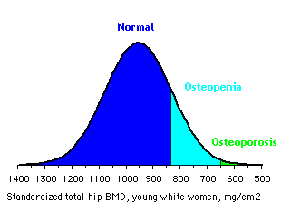
Diagnóza osteoporózy (WHO) :
BMD (T-skóre, SD) | diagnóza
-1 a více | normální nález
-1 až -2,5 | osteopenie
-2,5 a méně | osteoporóza
-2,5 a méně + fx | těžká osteoporóza

Slide 50
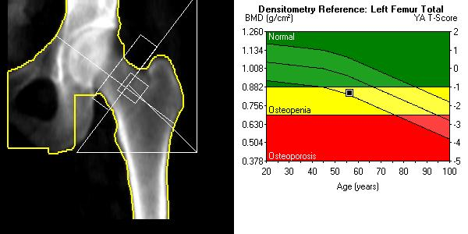

Slide 51
BMD, věk a osteoporóza :
Osteopenie
Osteoporóza
85
Norma
75
65
55
45
věk (roky)
35
25
1,300 1,100 900 700 500
Standardizovaná BMD (total hip)
(kavkazská rasa, ženy, mg/cm²)
Notes:
Diagnosis and assessment (9)
Aging inevitably leads to a decline in bone mass, independent of sex. The 10-year probability of having a fracture of arm, spine or hip increases as much as 8-fold between the ages of 45 and 85.

Slide 52
Laboratorní vyšetření
základní vyšetření
vyšetření rychlosti kostního obratu
vyšetření v rámci diff. dg. sekundární osteoporózy a jiných metabolických onemocnění skeletu (indikace podle anamnézy)

Slide 53
Základní vyšetření
kalcium a fosfor v séru
krevný obraz
kreatinin
ALP
glukóza
kalciurie (ideálně za 24 hodin)
vitamín D (total, izoformy)

Slide 54
Stanovení kostního obratu
markery resorpce
  pyridinolínové (PYR) a deoxypyridinolínové (DPYR) spojky kolagenu v moči
  hydroxyprolin a hydroxylyzin v moči
  tartarát rezistentní kyselá fosfatáza 5b (TRAP5b)
  C- terminální telopeptidový fragment kolagenu typu I (CTx)
  N- terminální telopeptidový fragment kolagenu typu I (NTx)
  (sklerostin)
markery formace
  kostní izoenzym alkalické fosfatázy (bALP)
  osteokalcin
  N- terminální propeptid prokolagenu typu I (P1NP)
  C- terminální propeptid prokolagenu typu I (P1CP)
méně používané
uvolňované z osteoblastů

Slide 55
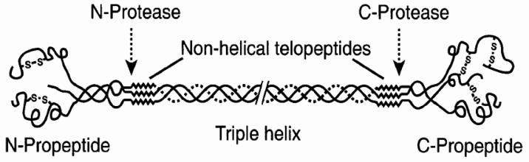
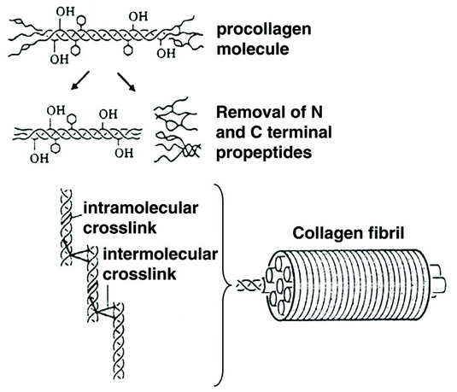
Prokolagen 1 - struktura
Kolagen 1 – cross links

Slide 56
Markery formace a resorpce kosti:
P1NP
markery novotvorby
(propeptidy)
P1CP
NTx
CTx
markery odbourání
(cross-linking telopeptidy)

Slide 57
Klinická výpověď markerů :
hodnocení stupně kostní remodelace
rychlost úbytku kostní hmoty („fast vs. slow bone losers“)
predikce rizika fraktury nezávisle na hodnotě BMD
monitorování léčby (na rozdíl od BMD reagují prakticky ihned)
použití v diff. dg. je omezené (metabolické onemocnění skeletu vyvolávají kvantitativní, ne kvalitativní změny kostní remodelace)

Slide 58
Terapia osteoporózy
výživa, životní styl, pohyb
kalcium + vitamin D
bisfosfonáty
stroncium ranelát
(HRT – hormone replacement therapy)
SERM – selective estrogen receptor modulator
kalcitonin
teriparatid a PTH
denosumab – monoklonální protilátka proti RANKL
protilátky proti sklerostinu

Slide 59
1. Výživa, životný styl, pohyb
důležité u každého pacienta – minimalizace rizika fraktur
pestrá strava s dostatkem vápníku, vitaminů
nízký příjem sodíku (sodík ↑ kalciurii) a fosforu
správné BMI (oba extrémy jsou rizikové)
nízká konzumace alkoholu, zanechání kouření
POHYB!!! (chůze, turistika, jízda na kole, plávání, cílené cvičení typu pilates, jóga)
prevence pádů

Slide 60
2. Kalcium + vitamin D
podávané automaticky
kalcium v dávce 800 – 1200 mg ve formě uhličitanu, citrátu nebo laktátu vápenatého
vitamín D v dávce 800 – 1000 IU, existují i přípravky s aktivní formou vitamínu (1,25-dihydroxyvitamín D3)

Slide 61
3. Bisfosfonáty
nejčastěji používaná terapie nejenom při osteoporóze, ale i v onkologii, při Pagetově nemoci, osteogenesis imperfecta a dalších
mechanizmus účinku – bisfosfonáty se navážou na kost a interferují s enzymovou aktivitou osteoklastů, narušují též cytoskeletální organizaci a zvyšují apoptózu osteoklastů
efekt přetrvává měsíce až roky po ukončení terapie
NÚ – zejména GIT těžkosti, osteomyelitida a osteonekróza čelisti

Slide 62
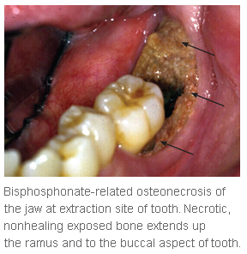
http://www.aafp.org/afp/2012/0615/p1134.html

Slide 63
4. Stroncium ranelát
duální účinek - stimuluje formaci a zabraňuje snižování BMD
zlepšuje též mechanické vlastnosti kosti
NÚ – kontraindikovaný při anamnéze venózní trombózy a u pacientů s rizikovými faktory trombózy
v dnešní době se upouští od používání

Slide 64
5. Hormone replacement therapy
estrogenové přípravky, které vyrovnávají pokles po menopauze
kvůli vyššímu riziku ca prsníku a kardiovaskulárních příhod (trombózy, IM, CMP) je jedinou indikací klimakterický syndrom (předčasně nebo chirurgicky navozená menopauza)
fytoestrogeny – potravinové doplňky, efekt na osteoporózu nebyl spolehlivě prokázán, ale zlepšují vegetativní symptomy v menopauze

Slide 65
6. SERM
účinkují odlišně na jednotlivé typy estrogenových receptorů:
  estrogenový agonista na kost a KVS (zlepšuje lipidový profil)
  estrogenový antagonista na prsník a dělohu
podává se hlavně u mladších pacientek s vysokým rizikem zlomeniny obratlů a rizikem ca prsníku
raloxifen

Slide 66
7. Kalcitonin
bráni resorpci kostí přímým účinkem na osteoklasty
používá se lososí kalcitonin
od léčby osteoporózy se ustupuje, je indikovaný spíš na krátkodobou léčbu Pagetovy nemoci, kostní ztráty z imobilizace a hyperkalcemie při maligním onemocnění, protože má navíc analgetický efekt

Slide 67
8. Teriparatid a PTH
teriparatid – terminální sekvence PTH s nejvýraznějšími biologickými účinky
podstatou je intermitentní podávání malých dávek, které má osteoanabolický účinek na trabekulární i kortikální kost
mění se regulace genové exprese a systému RANK/OPG
velmi účinný ale drahý ☹ (přísné indikační kritéria)
s.c. podání může pacienty odradit

Slide 68
9. Denosumab
specifická monoklonální protilátka proti RANKL (analogie působení osteoprotegerinu)
účinná a bezpečná forma léčby bez závažnějších kontraindikací
podávání 1x za půl roku
NÚ je taktéž osteonekróza čelisti

Slide 69
10. Romosozumab
specifická monoklonální protilátka proti sklerostinu
inhibuje inhibiční vliv sklerostinu na tvorbu kosti
zvyšuje BMD víc než bisfosfonáty a PTH
stále v klinických studiích
s.c. podávání

Slide 70
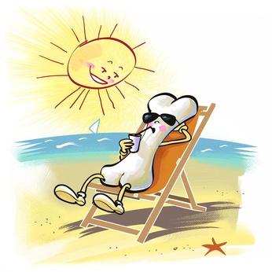
Děkuji vám za pozornost.

